Slide 1
HỌC SINH LƯU Ý
- PHẢI TRUY CẬP HẾT BÀI GIẢNG TỪ SILE ĐẦU TIÊN ĐẾN SILE CUỐI CÙNG ĐỂ HỆ THỐNG ĐIỂM DANH ĐÃ HỌC. GV SẼ KIỂM TRA HỌC SINH BẰNG HỆ THỐNG ĐIỂM DANH LMS
- NỘI DUNG GHI BÀI NẰM TRONG NHỮNG SILE CÓ Ô . HS PHẢI CHÉP VÀO TẬP.
Nội dung ghi bài

Slide 2


Tiết11 – Bài 11 Các nhân tố ảnh hưởng đến sự phát triển và phân bố công nghiệp
ĐỊA LÍ 9
GVBM: NGUYỄN MỸ LINH

Slide 3
TIẾT:11 _ BÀI 11: CÁC NHÂN TỐ ẢNH HƯỞNG ĐẾN SỰ
PHÁT TRIỂN VÀ PHÂN BỐ CÔNG NGHIỆP
1.
I. Các nhân tố tự nhiên
2.
II. Các nhân tố kinh tế-xã hội

Slide 4
I. CÁC NHÂN TỐ TỰ NHIÊN
Yếu Tố: khoáng sản, thủy năng, tài nguyên đất, nước, khí hậu,...ảnh hưởng tới một số ngành công nghiệp trọng điểm của nước ta.
Nhiên liệu: Than, dầu khí
Công nghiệp năng lượng, hóa chất
Kim loại: sắt, mangan, crôm, thiếc, chì, kẽm...
Công nghiệp luyện kim đen, luyện kim màu
Khoáng sản
(Một số loại chủ yếu)
Phi kim loại (apatit, pirit, photphorit)
Công nghiệp hóa chất
Vật liệu xây dựng (sét, đá vôi, ...)
Công nghiệp vật liệu xây dựng
Thủy năng của sông suối
Công nghiệp năng lượng (thủy điện)
Tài nguyên đất, nước, khí hậu, rừng, nguồn lợi sinh vật biển
Nông, lâm, ngư nghiệp
Công nghiệp chế biến nông, lâm, thủy sản
Hình 11.1 Sơ đồ về vai trò của các nguồn tài nguyên thiên nhiên đối với sự phát triển 1 số ngành công nghiệp trọng điểm nước ta

Slide 5
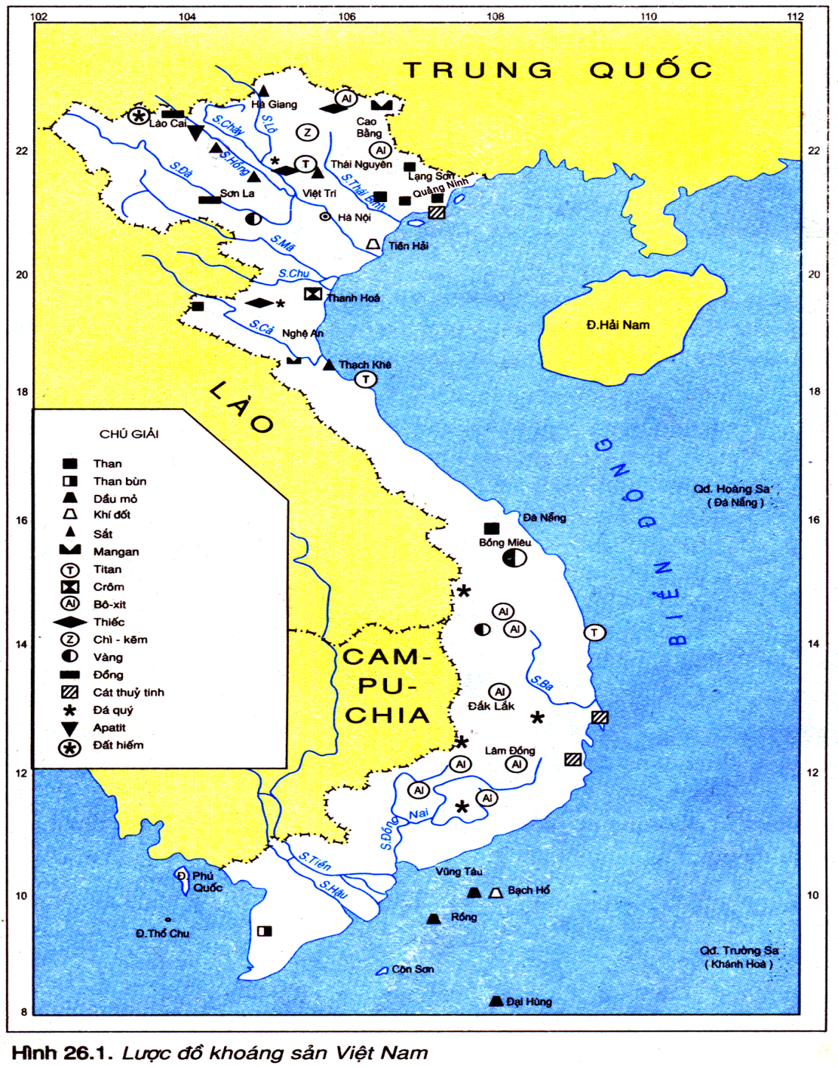
- Khoáng sản nhiên liệu: than, dầu, khí ⟶ phát triển công nghiệp năng lượng, hóa chất.
+ Than: phân bố chủ yếu ở vùng than Quảng Ninh (nhà máy nhiệt điện lớn như Phả Lại, Uông Bí, Na Dương gắn với các mỏ than).
+ Dầu, khí: phân bố chủ yếu ở thềm lục địa phía Nam (xí nghiệp lọc hóa dầu Dung Quất, các nhà máy nhiệt điện chạy bằng khí như Phú Mỹ, Bà Rịa; công nghiệp hóa chất cũng phát triển mạnh ở các trung tâm công nghiệp thuộc Đông Nam Bộ).
Sắt, đồng, chì, kẽm
apatis, than đá ...
Đá vôi
Thiếc, crôm
Bô xít
Dầu mỏ
Khí đốt

Slide 6
- Khoáng sản kim loại: sắt, mangan, crom, thiếc, chì –kẽm... ⟶ phát triển công nghiệp luyện kim đen, luyện kim màu.
+ Các mỏ sắt, thiếc, đồng, chì –kẽm…tập trung chủ yếu ở vùng Trung du miền núi phía Bắc (ngành luyện kim với nhiều điểm công nghiệp như Thái Nguyên (sắt), Tuyên Quang, Cao Bằng (thiếc)…)
Sắt, đồng, chì, kẽm
apatis, than đá ...
Đá vôi
Thiếc, crôm
Bô xít
- Khoáng sản phi kim ⟶ phát triển công nghiệp hóa chất.
+ Các mỏ phi kim: apatit (Lào Cai), pirit (Việt Trì, Huế)=>( nhà máy hóa chất như sản xuất phân bón Lâm Thao (Việt Trì)...)
Dầu mỏ
Khí đốt

Slide 7
Sắt, đồng, chì, kẽm
apatis, than đá ...
- Vật liệu xây dựng ⟶ phát triển công nghiệp vật liệu xây dựng.
+ Các vùng tập trung các loại vật liệu xây dựng như đá vôi, sét, cao lanh,... như Thanh Hóa, Ninh Bình, Nghệ An, Sơn La, Quảng Bình… =>( nhà máy sản xuất vật liệu xây dựng như nhà máy xi măng Bỉm Sơn (Thanh Hóa), xi măng Hoàng Mai (Nghệ An)…)
Đá vôi
Thiếc, crôm
Bô xít
Dầu mỏ
Khí đốt

Slide 8
TIẾT:11 _ BÀI11: CÁC NHÂN TỐ ẢNH HƯỞNG ĐẾN SỰ PHÁT TRIỂN VÀ PHÂN BỐ CÔNG NGHIỆP
I. CÁC NHÂN TỐ TỰ NHIÊN
Tài nguyên thiên nhiên đa dạng là cơ sở nguyên liệu, nhiên liệu và năng lượng để phát triển cơ cấu công nghiệp đa ngành.
Một số tài nguyên có trữ lượng lớn là cơ sở phát triển các ngành công nghiệp trọng điểm
- Sự phân bố tài nguyên trên lãnh thổ tạo các thế mạnh khác nhau của các vùng.
NỘI DUNG GHI BÀI

Slide 9
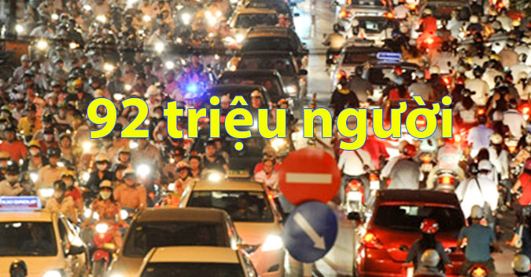
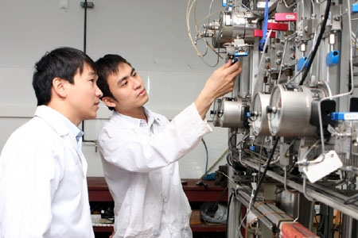
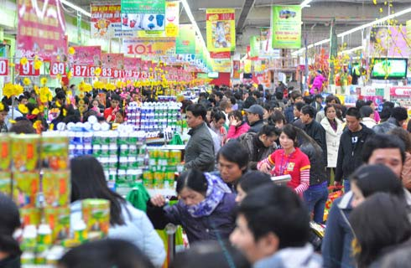
TIẾT:11 _ BÀI11: CÁC NHÂN TỐ ẢNH HƯỞNG ĐẾN SỰ PHÁT TRIỂN VÀ PHÂN BỐ CÔNG NGHIỆP
II. CÁC NHÂN TỐ KINH TẾ - XÃ HỘI
1. Dân cư và nguồn lao động
Dân số đông => Thị trường rộng lớn
Nguồn lao động dồi dào => Tiếp thu nhanh khoa học kĩ thuật => nhân công giá rẻ

Slide 10
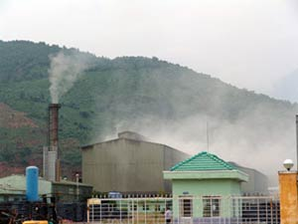
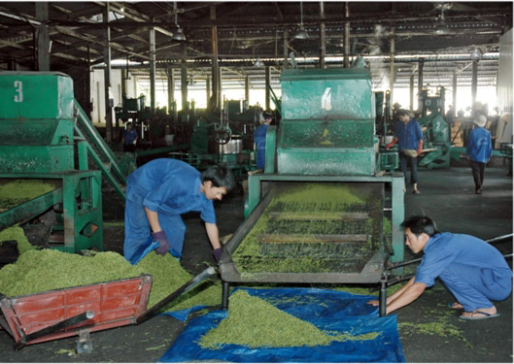
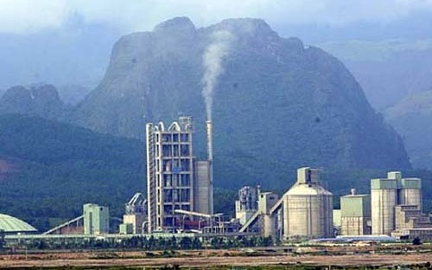
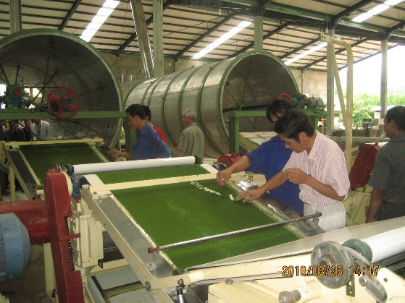
TIẾT:11 _ BÀI11: CÁC NHÂN TỐ ẢNH HƯỞNG ĐẾN SỰ PHÁT TRIỂN VÀ PHÂN BỐ CÔNG NGHIỆP
II. CÁC NHÂN TỐ KINH TẾ - XÃ HỘI
2. Cơ sở vật chất – kĩ thuật trong công nghiệp và cơ sở hạ tầng
CÔNG NGHỆ LẠC HẬU
CƠ SỞ VẬT CHẤT-KĨ THUẬTCHƯA ĐỒNG BỘ
CÔNG NGHỆ TIÊN TIẾN

Slide 11
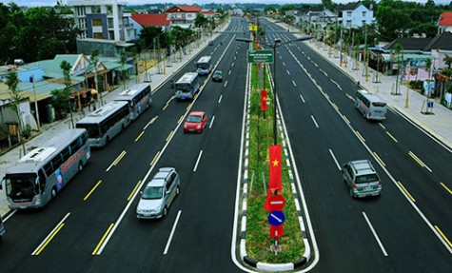
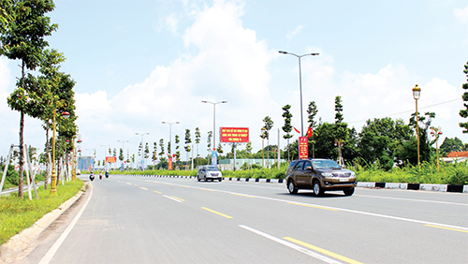
2.Cơ sở vật chất kĩ thuật trong công nghiệp và cơ sở hạ tầng.
Việc cải thiện hệ thống đường giao thông có ý nghĩa như thế nào đối với phát triển công nghiệp?
Ý nghĩa của việc cải thiện hệ thống đường giao thông nào đối với phát triển công nghiệp:
- Giao thông vận tải phát triển sẽ góp phần đẩy mạnh lưu thông qua lại giữa các vùng kinh tế ⟶ thúc đẩy hợp tác giao lưu phát triển kinh tế, trong đó có công nghiệp.
- Thu hút đầu tư, xây dựng các xí nghiệp, nhà máy, các khu công nghiệp.
- Giao thông phát triển, tạo điều kiện để sản phẩm hàng hóa đến tay người tiêu dùng dễ dàng hơn, thúc đẩy tiêu thụ và sản xuất phát triển; mặt khác rút ngắn khoảng cách vận chuyển nguyên vật liệu từ nơi khai thác đến nơi sản xuất, giảm thiểu rủi ro và chi phí vận chuyển.
- Thu hút dân cư và nguồn lao động, là lực lượng sản xuất và tiêu thụ quan trọng của các ngành công nghiệp.

Slide 12

II. CÁC NHÂN TỐ KINH TẾ - XÃ HỘI
3. Chính sách phát triển công nghiệp
Địa lí 9
trở
Chính sách phát triển công nghiệp ở nước ta thay đổi qua các thời kì lịch sử, có ảnh hưởng lâu dài tới sự phát triển và phân bố công nghiệp. Trước hết là chính sách công nghiệp hóa và chính sách đầu tư phát triển công nghiệp.
Trong giai đoạn hiện nay, chính sách công nghiệp đã gắn liền với việc phát triển kinh tế nhiều thành phần, khuyến khích đầu tư ngoài nước và trong nước, đổi mới cơ chế quản lí kinh tế, đổi mới chính sách kinh tế đối ngoại
Xin mời các bạn đọc báo và trả lời câu hỏi:
? Nội dung bài báo viết về vấn đề gì?
? Nước ta có những những chính sách gì để phát triển công nghiệp?

Slide 13
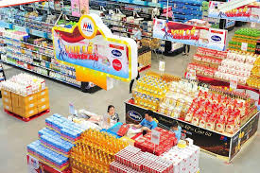

II. CÁC NHÂN TỐ KINH TẾ - XÃ HỘI
4. Thị trường
Thị trường có vai trò "đòn bẩy" đối với sự phát triển, phân bố và cơ cấu lại ngành công nghiệp nước ta.
- Thị trường trong và ngoài nước mở rộng, hàng hóa được tiêu thụ mạnh mẽ, sẽ thúc đẩy sản xuất phát triển, mở rộng quy mô.
- Sức ép của thị trường (đặc biệt là thị trường nước ngoài) sẽ tạo động lực cho việc đa dạng hóa sản phẩm, nâng cao chất lượng, mẫu mã sản phẩm ⟶ cơ cấu công nghiệp trở nên đa dạng hơn, các sản phẩm đáp ứng chất lượng người tiêu dùng

Slide 14
-Trình độ công nghệ thấp, hiệu quả sử dụng chưa cao, cơ sở vật chất chưa đồng bộ - Cơ sở hạ tầng đang từng bước được cải thiện.
TIẾT:11-BÀI11: CÁC NHÂN TỐ ẢNH HƯỞNG ĐẾN SỰ PHÁT TRIỂN VÀ PHÂN BỐ CÔNG NGHIỆP
II. CÁC NHÂN TỐ KINH TẾ - XÃ HỘI
NỘI DUNG GHI BÀI
1. Dân cư và nguồn lao động
Dân số đông => Thị trường rộng lớn
Nguồn lao động dồi dào => Tiếp thu nhanh khoa học kĩ thuật => nhân công giá rẻ
2. Cơ sở vật chất – kĩ thuật trong công nghiệp và cơ sở hạ tầng
3. Chính sách phát triển công nghiệp
Chính sách phát triển kinh tế nhiều thành phần
Chính sách khuyến khích đầu tư trong nước và ngoài nước
4. Thị trường
Trong nước rộng lớn
Đang bị cạnh tranh
Sức ép của thị trường làm cho cơ cấu công nghiệp đa dạng, linh hoạt

Slide 15
HƯỚNG DẪN BÀI TẬP VỀ NHÀ
HS xem bài giảng và chép nội dung ghi bài vào tập
Làm bài tập 1/ trang 41
- Chuẩn bị bài 13, 14

Slide 16


